Slide 1
Java Empresarial - I
Enterprise Java I
  Código de Curso :CY760
  Versión 4.0

Slide 2
Volumen 1
Introducción a la
Computación Empresarial y
JavaBeans

Slide 3
Objetivos del Curso
  Describir los beneficios de la arquitectura de Java Enterprise Edition.
  Crear, configurar y usar fuentes de datos (DataSource).
  Diseñar y desarrollar Java Servlets.
  Diseñar y desarrollar JSPs.

Slide 4
Objetivos del Curso…1
  Construir y probar la lógica del lado del servidor que es seguro en hilos en un entorno de aplicación web concurrente.
  Administrar el estado del usuario final.
  Crear sesiones básicas para los clientes web.
  Acceder a servicios de servidor.
  Ensamblar Aplicaciones Web.

Slide 5
Unidad 1
Visión General de la Computación Distribuida

Slide 6
Objetivos de Aprendizaje
Explicar los conceptos básicos de la computación distribuida.
Mencionar algunas de las tecnologías de la computación distribuida.
Comparar las diversas tecnologías de la computación distribuida.

Slide 7
Introducción
Razones importantes para el desarrollo de sistemas distribuidos:
  Compartir “Recursos”.
  Distribución de Carga de Ejecución en varias Computadoras.
  Necesidad de múltiples puntos de recursos para manejar grandes cantidades de usuarios concurrentes.
  Mejora de la relación Precio/Rendimiento. Utilizar varios procesadores más baratos y más pequeños pueden ser mejor, que modelos más grandes.
Notes:
Notas del Instructor:
Tómese su tiempo para discutir cada una de las razones mencionadas anteriormente.
Declaración Transitoria: Hemos discutido las razones para el desarrollo de sistemas distribuidos. Ahora veremos que son los sistemas distribuidos y computación distribuida.

Slide 8
Sistemas Distribuidos
Un Sistema Distribuido es una red de computadores que son alojamientos (hosts) para componentes que se comunican y coordinan unos a otros por medio del pase de mensajes.
La computación distribuida se refiere a un ambiente en el cual los programas de aplicación, los datos que ellos usan y los cómputos actuales se extienden a través de una red.
Notes:
Notas del Instructor: Establezca los puntos proporcionados en la diapositiva.
Declaración de Transición: Ahora veamos las principales diferencias entre la computación distribuida y local.

Slide 9
Computación Local vs. Computación Distribuida
Computación Local | Computación Distribuida
Los componentes comparten un espacio de direcciones común para comunicarse. | Los programas realizan llamadas a otros espacios de direcciones, potencialmente en diferentes máquinas.
La velocidad de comunicación es muy alta. | La velocidad de comunicación es baja en comparación a la computación local.
Cuando ocurre una falla, o se cuelgan todos los componentes o hay un detector que transmite esta información a aquellos que no están afectados. | Si ocurre una falla parcial en una porción, las otras partes pueden continuar ejecutándose como si nada hubiese pasado.
Notes:
Notas del Instructor:
Asegurese que las diferencias se muestren claramente.
Declaración de Transición: Continuaremos discutiendo las diferencias.

Slide 10
Desafíos al Diseñar Sistemas Distribuidos
Diversidad
Necesidad de Seguridad
Uso Concurrente de Recursos
Tolerancia a Fallas
Estándares Comúnes
Escalabilidad
Uso Transparente
Notes:
Notas del Instructor:
Tomese tiempo para discutir cada punto mencionado.
Declaración de Transición: A continuación, discutiremos algunos desafíos más que deben enfrentar los diseñadores.

Slide 11







Usando Middleware en Sist. Dist.
El Middleware es una capa de software que ayuda a ocultar la diversidad a los programadores de aplicaciones
Las capas de software y hardware de un sistema distribuido pueden ser clasificadas así:
Servicios de Aplicaciones
Middleware
Sistema Operativo
HW
HW
HW
Notes:
Notas del Instructor:
Tome tiempo para explicar el diagrama en detalle.
Declaración de Transición: A continuación, veremos las ventajas de middleware.

Slide 12
Usando Middleware en Sist. Dist. … 1
Los tipos de datos se representan en forma diferente para diferentes arquitecturas, esto es diversidad.
Los programas en comunicación en Sistemas Distribuidos no necesitan preocuparse de esto gracias al Middleware.
Los programas de aplicación construidos en la capa Middleware pueden concentrarse en niveles mayores de comunicación como:
  Remote Method Invocation (RMI).
  Remote Procedure Call (RPC).
Notes:
Notas del Instructor:
El programador no siente que está programando para un sistema distribuido debido a que la capa de middleware se encarga de manejar el problema de la diversidad. Note que el orden para los enteros puede ser orden big-endian, en que el byte más significativo viene primero u orden little-endian, en que viene al último.
Declaración de Transición: A continuación, discutiremos la representación externa de datos.

Slide 13
Usando Middleware en Sist. Dist. … 2
Si se pretenden comunicar aplicaciones de distintas computadoras, cualquier dato que tenga que ser enviado debe convertirse primero a una forma apropiada o formato convenido para su transmisión.
Este formato convenido de conversión se denomina representación externa de datos.
Marshalling es una técnica de conversión de un elemento de dato en la representación externa de datos.
Unmarshalling recupera del elemento de datos de la representación externa de dato.
Notes:
Notas del Instructor:
Existen varias técnicas para la representación externa de datos. La representación de datos comunes de CORBA es una técnica a través de la cual los elementos de datos se pueden representar externamente. Java soporta otra forma de representación externa de datos llamada serialización de objetos en que un objeto junto a todos los objetos a los que hace referencia pueden ser representados en una forma más adecuada para la transmisión.
Pero este enfoque se adecúa sólo si los programas que se comunican están escritos en Java. Sin importar la técnica utilizada para representar datos externamente, el proceso de conversión de los elementos de datos en el formato externo es el ‘marshalling’ y el proceso contrario es el ‘unmarshalling’. La capa middleware tiene a su cargo el cuidado del marshalling y el unmarshalling.
Declaración de Transición: Ahora procederemos a ver los Conceptos Generales de RMI y algunos términos asociados con este.

Slide 14
Conceptos Generales RMI
Un objeto en un proceso puede invocar un método de un objeto en otro proceso, qué en la mayoría de los casos residirá en una máquina diferente.
Los procesos que alojan objetos remotos pueden ser referidos como servidores y los procesos que alojan objetos, que invocan métodos de objetos remotos, pueden llamarse clientes.
Los mismos objetos remotos, pueden a su vez, hacer invocaciones locales o remotas a otros objetos.
Servidor
Cliente
Objeto B
Objeto A
Objeto C
Invocación Remota
Invocación Local
Notes:
Notas del Instructor:
Mencione que los mismos objetos remotos, pueden a su vez, hacer invocaciones locales o remotas a otros objetos. También indique a través de la lectura que los procesos que alojan objetos remotos pueden ser referidos como servidores y los procesos que alojan objetos, que invocan métodos de objetos remotos, pueden llamarse clientes.
Discuta como se generan las referencias a objetos remotos. Establezca que estas pueden ser pasadas como argumentos o valores de retorno.
Declaración de Transición: Continuaremos discutiendo algunos Conceptos Generales de RMI.

Slide 15
Conceptos Generales RMI … 1
Existen algunos requisitos básicos para trabajar con RMI:
  Un objeto remoto debe primero ser instanciado en el servidor.
  Un objeto remoto debe estar asociado con una identificación única (referencia a objeto remoto).
  Los clientes deben ser capaces de adquirir la identificación única del objeto remoto.
Notes:
Notas del Instructor:
Resalte la importancia de la referencia a un objeto remoto
Declaración de Transición: Continuaremos discutiendo algunos Conceptos Generales de RMI.

Slide 16
Conceptos Generales RMI … 2
  Los clientes deben estar enterados de los métodos que pueden ser invocados en el objeto remoto.
  Cuando un objeto cliente hace una invocación remota a un objeto remoto, la comunicación se lleva a cabo entre el cliente y el servidor.
  Debe existir un módulo que se encargue de esta comunicación.
Notes:
Notas del Instructor:
Establezca la necesidad del manejo de mensajes de solicitud y respuesta, así como los procesos marshalling y unmarshalling .
Declaración de Transición: Continuaremos discutiendo algunos Conceptos Generales de RMI.

Slide 17
Conceptos Generales RMI … 3
Existen algunos conceptos básicos relacionados a RMI:
  Referencia a Objetos Remotos:
    Esta referencia es un identificador único de un objeto remoto en el sistema distribuido.
  Módulo de Referencia Remota :
    Crea referencias a objetos remotos y mantiene una correspondencia entre la referencia a objetos remotos del objeto remoto y su referencia local.
Notes:
Notas del Instructor:
Indique que los objetos clientes pueden usar esta referencia como un manejador para invocar métodos del objeto remoto como si fuera un objeto local. Hable de la información que debe contener la referencia a objetos remotos.
Declaración de Transición: Continuaremos discutiendo algunos Conceptos Generales de RMI.

Slide 18
Conceptos Generales RMI … 4
  Interfaz Remota:
    A través de la interfaz, el objeto remoto puede anunciar sólo aquellos métodos que otros objetos pueden invocar.
  Mensajes de Solicitud:
    Especifica el tipo de mensaje, el ID de la solicitud, la referencia a objetos remotos del objeto remoto, el ID del método que está siendo invocado y los detalles de los parámetros para el método.
Notes:
Notas del Instructor:
Explique que con el uso de la interfaz remota un objeto remoto puede restringir el acceso a algunos de sus métodos. A los clientes se les proporciona la interfaz remota del objeto remoto. Explique la importancia del mensaje de solicitud.
Declaración de Transición: Continuaremos discutiendo algunos Conceptos Generales de RMI.

Slide 19
Conceptos Generales RMI … 5
  Módulo de Comunicación:
    Crea y transmite el mensaje de solicitud a un módulo de comunicación en el servidor o cliente.
  El Proxy:
    Es un alias para un objeto remoto del lado cliente.
    La clase de este objeto proxy implementa los métodos de la interfaz remota asociada con el objeto remoto, esta implementación es tal que los métodos convierten (marshal) los argumentos y lo pasan al módulo de comunicación.
Notes:
Notas del Instructor:
Detalle que la implementación de la interfaz remota que hace el proxy es diferente de la implementación real proporcionada por la clase del objeto remoto.
Declaración de Transición: Continuaremos discutiendo algunos Conceptos Generales de RMI.

Slide 20
Conceptos Generales RMI … 6
  Dispatcher y Skeleton:
    El dispatcher pasa el mensaje de solicitud al skeleton asociado con el objeto remoto.
    El skeleton reconvierte (unmarshalls) los argumentos e invoca al método requerido del objeto remoto.
    Un compilador de la interfaz crea el código para el proxy, dispatcher y skeleton. El proxy debe estar presente en el cliente, mientras que el servidor necesita al skeleton y al dispatcher.
Notes:
Notas del Instructor:
Indique que para cada objeto remoto que el servidor aloja (host), hay un dispatcher y un skeleton. El skeleton espera a que regrese el método invocado del objeto remoto, obtiene el valor de retorno, lo convierte (marshals) y lo regresa al módulo de comunicación del servidor. El proxy debe estar presente en el cliente, mientras que el servidor necesita al skeleton y al dispatcher..
Declaración de Transición: Continuaremos discutiendo algunos Conceptos Generales de RMI.

Slide 21
Conceptos Generales RMI … 7
  Servicio de Nombres:
    En un sistema distribuido, un servicio de nombres mantiene una tabla en la que los objetos remotos existentes se les hacen corresponder con un nombre textual significativo.
  Instanciación de Objetos Remotos:
    Los objetos remotos deben ser instanciados para que los clientes puedan usarlos.
    Generalmente, el servidor tiene una sección de inicialización en la que son instanciados parte o todos los objetos remotos que él aloja.
Notes:
Notas del Instructor:
Especifique que cuando el cliente y el servidor necesitan comunicarse, debe haber alguna ubicación centralizada por donde ellos puedan hacerlo. En esta ubicación, primero deben ser publicados los objetos remotos que pueden ser accedidos por los clientes. A continuación de esto, cuando un cliente requiere la referencia a objeto remoto del objeto remoto, puede contactar la ubicación centralizada y adquirirla. Después de instanciar los objetos remotos, la sección de inicialización también puede registrar los objetos remotos con el servicio de nombres. Los objetos remotos también pueden ser inicializados sólo cuando los clientes solicitan al servidor hacer esto.
Declaración de Transición: Continuaremos discutiendo algunos Conceptos Generales de RMI.

Slide 22
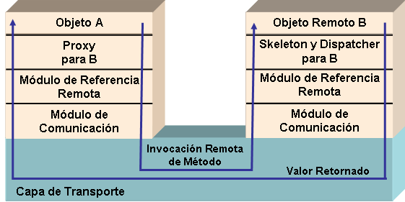
Arquitectura RMI
En este ejemplo un Cliente con un Objeto A invoca un método remoto de un Objeto B ubicado en un Servidor.
Cliente
Servidor
Notes:
Notas del Instructor:
Resalte la presencia de todos los componentes previamente explicados para la tecnología RMI y explique con este ejemplo todo el proceso referente a la invocación por parte del cliente de un método del objeto remoto.
Declaración de Transición: : Hasta ahora, hemos discutido conceptos generales sobre RMI. Ahora, discutiremos sobre RPC.

Slide 23
RPC
Un proceso cliente invoca a un procedimiento en un proceso servidor.
Una interfaz lista todos los procedimientos que pueden ser llamados en forma remota.
El cliente llama a un procedimiento local de un stub de cliente, que es un proxy presente en el cliente.
El módulo de comunicación crea el mensaje de solicitud con argumentos convertidos (marshalled) y lo pasa al servidor.
El servidor tiene un dispatcher y skeleton para realizar las operaciones relevantes.
El XDR (eXternal Data Representation) se usa para la representación de datos externos.
Notes:
Notas del Instructor:
Establezca que RPC no es una comunicación entre objetos. Un cliente simplemente invoca un procedimiento remoto. Mencione que los conceptos son todos similares a los que acabamos de ver.
Declaración de Transición: Continuaremos discutiendo RPC.

Slide 24
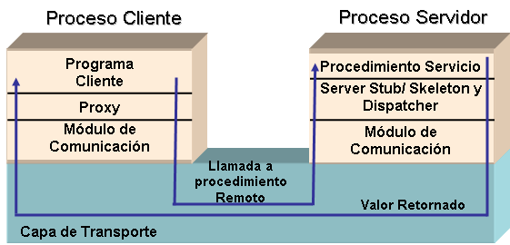
Arquitectura RPC
Notes:
Notas del Instructor:
Resalte la presencia de todos los componentes previamente explicados para RPC.
Declaración de Transición: Ahora, veremos Java RMI

Slide 25
Java RMI
En Java RMI, un objeto Java invoca un método de otro objeto Java, situado en otra JVM, en la misma máquina o en una máquina remota.
La interfaz remota puede ser escrita como una interfaz Java.
Los objetos de una clase que implementan esta interfaz remota son objetos remotos.
Una capa de referencia remota hace el trajajo de módulo de comunicación y de módulo de referencia remota.
El cliente tiene un proxy de objeto remoto. El servidor tiene un skeleton de objeto remoto.
Notes:
Notas del Instructor:
Establezca que los objetos que se comunican son escritos usando Java.
Declaración de Transición: Continuaremos discutiendo Java RMI.

Slide 26
Java RMI … 1
Los datos son representados externamente usando serialización.
Los archivos de clase Proxy y skeleton son creados a partir de la clase del objeto remoto por un compilador Java RMI.
El registro RMI es el servicio de nombres.
El servidor tiene una sección de inicialización ( un método main() ), que instancia objetos remotos y los enlaza con el registro RMI.
Notes:
Notas del Instructor:
Enfatice los elementos que se encuentran en la lamina
Declaración de Transición: A continuación observaremos una figura que permite visualizar todos los componentes que integran la Java RMI.

Slide 27
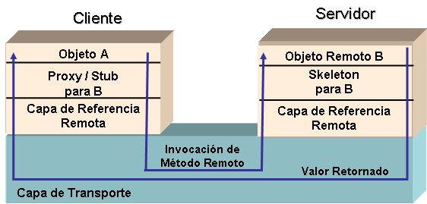
Arquitectura Java RMI
Notes:
Notas del Instructor:
Resalte la presencia de todos los componentes previamente explicados para la tecnología Java RMI.
Declaración de Transición: Ahora, veremos DCOM.

Slide 28
DCOM
El Component object model (COM) similar a los JavaBeans de Sun pero limitados a trabajar sólo con el sistema operativo Windows.
El COM distribuido (DCOM) es una extensión de COM para soportar la comunicación con objetos COM que está situados en diferentes computadores basados en Windows.
Los objetos COM pueden escribirse en la mayoría de los lenguajes soportados por Windows, como VC++, VB, etc.
Notes:
Notas del Instructor:
Enfatice brevemente los elementos presentes en la lamina.
Declaración de Transición: Continuaremos discutiendo DCOM.

Slide 29
DCOM … 1
El lenguaje de definición de interfaz (IDL) de Microsoft se usa para escribir interfaces tales como objetos COM escritos en cualquier lenguaje Microsoft que pueda entenderlos.
Están presentes un proxy y skeleton.
Los datos están externamente representados en el formato NDR (Representación de Datos en Red - Network Data Representation).
Ejecutar un compilador IDL Microsoft en la interfaz, genera el proxy y la clase stub.
El middleware usado para hacer que esta comunicación sea posible es el DCE RPC.
Notes:
Notas del Instructor:
Enfatice brevemente los elementos presentes en la lamina.
Declaración de Transición: A continuación observaremos una figura que permite visualizar todos los componentes que integran DCOM.

Slide 30
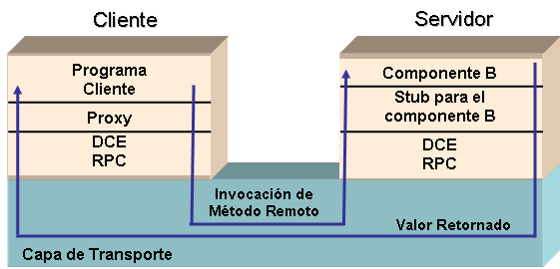
Arquitectura DCOM
Notes:
Notas del Instructor:
Resalte la presencia de todos los componentes previamente explicados para la tecnología DCOM.
Declaración de Transición: Ahora discutiremos CORBA.

Slide 31
CORBA
La arquitectura CORBA (Common Object Request Broker Architecture) fue presentada como una especificación para el diseño middleware.
Los objetos escritos usando diferentes lenguajes pueden comunicarse entre sí sin importar sus sistemas operativos.
La interfaz remota es escrita en un lenguaje llamado Lenguaje de Definición de Interfaz (IDL).
Los clientes pueden invocar métodos en objetos CORBA usando RMI. El componente middleware que hace posible esto se denomina Object Request Broker (ORB).
Notes:
Notas del Instructor:
Mencione que la ventaja de usar CORBA es que los objetos escritos en diferentes lenguajes pueden comunicarse.
Declaración de Transición: Continuaremos discutiendo CORBA.

Slide 32
CORBA … 1
Un objeto remoto puede ser llamado un objeto CORBA.
El proxy generado está en el lenguaje usado para escribir el cliente.
Se crea un skeleton para el objeto remoto en el lenguaje usado para crear el objeto CORBA.
ORB es como el módulo de comunicación.
En el servidor los objetos CORBA se registran con un adaptador de objetos. Hace el papel del módulo de referencia remota y dispatcher.
Notes:
Notas del Instructor:
Enfatice brevemente los elementos presentes en la lamina.
Declaración de Transición: A continuación observaremos una figura que permite visualizar todos los componentes que integran CORBA.

Slide 33
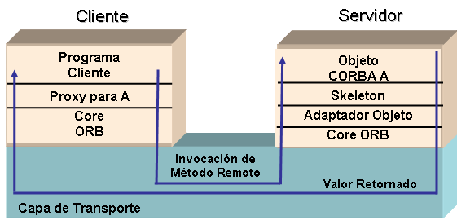
Arquitectura CORBA
Notes:
Notas del Instructor:
Resalte la presencia de todos los componentes previamente explicados para la tecnología CORBA.
Declaración de Transición: Ahora discutiremos los Servicios Web.

Slide 34
Servicios Web
Usa estándares independientes de plataforma, tales como HTTP y XML.
Un proveedor de servicios expone cierta funcionalidad de negocios que otros organizaciones pueden desear invocar.
Los Servicios web deben ser descritos por el proveedor de servicios de una forma estándar usando el Lenguaje de Descripción de Servicios Web (WSDL - Web Service Description Language).
El estándar UDDI (Universal Description, Discovery and Integration) proporciona una forma para que el poveedor de servicios publique, además de una forma para que el consumidor de servicios(Cliente) contacte el registro.
Notes:
Notas del Instructor:
Enfatice brevemente los elementos presentes en la lamina.
Declaración de Transición: Continuaremos discutiendo los Servicios Web.

Slide 35
Servicios Web … 1
El cliente de Servicios Web genera una petición SOAP (Simple Object Access Protocol) escrita usando XML y luego la transporta a través del protocolo HTTP.
Del lado del Servicio Web, un motor de análisis XML (XML Parsing Engine) analiza la petición.
La operación se invoca sobre el objeto.
El Motor Traductor de XML (XML Translator Engine) convierte los resultados de la operación, en una forma que pueda ser comprendida por el cliente de Servicios Web.
Notes:
Notas del Instructor:
Enfatice brevemente los elementos presentes en la lamina.
Declaración de Transición: A continuación observaremos una figura que permite visualizar todos los componentes que integran los servicios web.

Slide 36
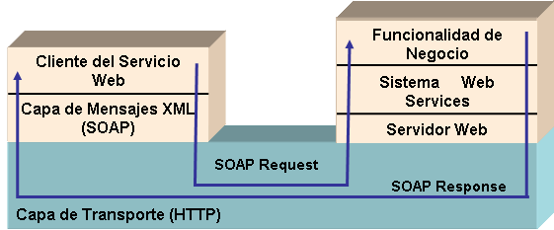
Arquitectura Servicios Web
Notes:
Notas del Instructor:
Resalte la presencia de todos los componentes previamente explicados para la tecnología servicios web.
Declaración de Transición: Ahora observaremos una tabla comparativa de todas las tecnologías implementadas en los sistemas distribuidos.

Slide 37
Estudio Comparativo de Diferentes Tecnologías
Característica
RPC
Java RMI
DCOM
CORBA
Servicios
Web
Independencia
del Lenguaje
No
No
Sí
Sí
Sí
Independencia
de la Plataforma
No
Sí
No*
Sí
Sí
Representación
externa de datos
Sun RPC
utiliza XDR
Serialización
de Objetos
NDR
Representación
de datos
Comunes
Codificación
SOAP
Servicio de De nombres
Sun RPC
utiliza
port mapper
Registro RMI
Registro Windows
Servicio de
nombres COS
Registro
UDDI
DCOM no es soportado directamente por otros sistemas operativos además de Windows.
Pero hay tecnologías que usan algunos de los otros sistemas operativos que pueden soportar DCOM
Notes:
Notas del Instructor:
Resalte las diferencias y semejanzas entre cada una de las tecnologías. Asegurese de que el alumno aproveche al máximo la tabla comparativa.

Slide 38
Resumen
Explicar los conceptos básicos de computación distribuida.
Explicar algunas tecnologías de computación distribuida.
Comparar las diversas tecnologías de computación distribuida.

Slide 39
Unidad 2
Invocación a Métodos Remotos

Slide 40
Objetivos de Aprendizaje
Explicar cómo trabaja Java RMI.
Explicar cómo escribir una aplicación Java RMI.
Describir los callbacks RMI.
Explicar cómo trabaja RMI-IIOP.

Slide 41
Introducción a JRMI
Los objetos Java que se ejecutan en una Máquina Virtual Java (JVM) pueden invocar a través de Java RMI a los métodos de otros objetos Java que se ejecutan en una JVM diferente, usualmente situada en una máquina diferente.
La implementación de Sun de Java RMI utiliza un protocolo llamado Java Remote Method Protocol (JRMP) encima del TCP/IP.
Notes:
Notas del Instructor:
Mencione que JRMP es un protocolo propietario de nivel de enlace de Sun. Otras implementaciones no necesitan usar JRMP pero pueden usar su propio protocolo de nivel de enlace.
Declaración de Transición: En la Unidad 1 Conceptos Generales de RMI fueron discutidos. La Implementación de Java RMI también fue discutida. Revisareos Java RMI a través de la siguiente diapositiva.

Slide 42
Introducción a JRMI … 1
La interfaz remota se escribe como una interfaz Java normal.
La clase del objeto remoto implementa la interfaz remota.
Una JVM que aloja a un objeto remoto se le llama un servidor. Una JVM que aloja a un objeto que invoca métodos en un objeto remoto es un cliente.
Notes:
Notas del Instructor:
Explique que una interfaz remota es el medio a través del cuál un cliente puede identificar los métodos que pueden ser invocados remotamente en el objeto remoto. El objeto remoto por lo tanto debe listar estos métodos en una interfaz y esta interfaz debe estar disponible para el cliente. Dado que Java tiene el concepto de interfaz, primero se escribe una interfaz remota como una interfaz de Java. Una clase de Java implementa esta interfaz Java y proporciona la implementación para los métodos listados en la interfaz. Finalmente se crean los objetos fuera de esta clase Java, que pueden ser los objetos remotos requeridos. Ahora el cliente puede enterarse de la interfaz remota. El último punto en la diapositiva indica que una vez que el cliente adquiere la referencia remota del objeto remoto la convertira al tipo de la interfaz remota y luego invocará métodos en el objeto remoto.
Declaración de Transición: Ahora aprenderemos los pasos para crear una aplicación Java RMI.

Slide 43
Pasos para una Aplicación Cliente-Servidor usando JRMI
Definir una interfaz remota
  Debe heredar de la interfaz marcadora java.rmi.Remote
  Los métodos deben lanzar java.rmi.RemoteException (o una superclase de RemoteException)
Escribir la clase servidor
  Implementar interfaz remota.
  Heredar de java.rmi.server.UnicastRemoteObject
  Debe tener un constructor que arroje java.rmi.RemoteException
Notes:
Notas del Instructor:
De algunos ejemplos de situaciones donde una RemoteException puede ser lanzada por el objeto remoto.
Declaración de Transición: Continuaremos los pasos para crear una aplicación Java RMI .

Slide 44
Pasos para una Aplicación Cliente-Servidor usando JRMI… 1
Generar el stub (proxy) y el skeleton
  Compilar la clase servidor.
  Use el compilador rmic para generar los archivos class del stub y el skeleton.
  rmic UsuarioImplementor
Clase Servidor
Compilador
Notes:
Notas del Instructor:
Enfatice lo importante al momento de generar el skeleton y el stub
Declaración de Transición: El siguiente paso es escribir una clase que cree objetos remotos desde a clase servidor y los registre dentro del registro.

Slide 45
Pasos para una Aplicación Cliente-Servidor usando JRMI... 2
Escribir una clase Ayudadora(Helper) con un método main(), que cree objetos remotos fuera de la clase Servidor.
  Crear una instancia de la clase servidor.
  Los métodos bind() o rebind() de la clase java.rmi.Naming se usan para registrar el objeto remoto con un nombre significativo
  Un registro es un objeto de una clase que implementa la interfaz java.rmi.registry.Registry.
  Una herramienta llamada rmiregistry es una implementación de esta interfaz
  Esta herramienta puede iniciarse directamente en el prompt de DOS, o programáticamente usando APIs.
Notes:
Notas del Instructor:
Establezca que no es necesario que cada objeto remoto deba estar ligado con un registro RMI.
Resalte que no es obligatoria la presencia de una clase ayudadora, ya que las labores que realiza está clases presentan otra alternativa para su realización.
Declaración de Transición: La siguiente diapositiva muestra la características básicas que debe presentar el cliente del método remoto.

Slide 46
Pasos para una Aplicación Cliente-Servidor usando JRMI …3
Escribir una clase cliente.
  Contacta el registro y adquiere una referencia a objeto remoto del objeto remoto
  Usa el método lookup() de la clase Naming
  El nombre se entrega en un formato URL como rmi://host_name[:name_service_port]/service_name
Notes:
Notas del Instructor:
Enfatice los elementos que se encuentran presentes en la lamina.
Declaración de Transición: Ahora observaremos las formas como se pueden iniciar el rmiregistry

Slide 47
Pasos para una Aplicación Cliente-Servidor usando JRMI …3
Iniciar el registro.
  El registro tiene que ejecutarse antes de registrar cualquier objeto remoto con él.
  Se puede iniciar usando el comando.
  start rmiregistry
  También se puede hacer programáticamente usando el método:
  createRegistry() de la clase java.rmi.registry.LocateRegistry justo antes de llamar al método bind() o rebind()
Notes:
Notas del Instructor:
Enfatice los elementos que se encuentran presentes en la lamina.
Declaración de Transición: Luego de esto, tiene que hacerse lo siguiente para ver a la aplicación en acción.

Slide 48
Ejecutar la Aplicación Cliente-Servidor usando JRMI
Compile y Ejecute clase Helper.
Compile y Ejecute el Cliente.
  Los archivos .class del stub y de la interfaz remota deben estar en el classpath o pueden estar ubicados en la misma ruta de directorio del Cliente.
  El Cliente puede ejecutarse de forma local o remota.
Notes:
Notas del Instructor:
Enfatice los elementos que se encuentran presentes en la lamina.
Declaración de Transición: Ahora veremos como es posible que un objeto remoto pueda invocar métodos remotos de su cliente a través del mecanismo callback

Slide 49
Mecanismos Callback
Existen situaciones en las que un objeto remoto puede necesitar hacer una llamada remota a su cliente para enviar alguna retroalimentación o notificación
Aquí el cliente también es un objeto remoto
El cliente puede adquirir primero una referencia a objeto remoto de un servidor contactando un registro
Luego invoca a un método remóto y se pasa él mismo como parámetro
Así el servidor adquiere una referencia a objeto remoto del cliente sin que el cliente este registrado en un registro (registry)
Notes:
Notas del Instructor:
Esta diapositiva no requiere explicación.
Declaración de Transición: Continuaremos discutiendo los mecanismos Callback.

Slide 50
Mecanismos Callback … 1
  Si el cliente es un GUI entonces la clase puede heredaer de java.awt.Frame
  Así, el cliente no puede heredar de java.rmi.server.UnicastRemoteObject
  El método static exportObject() de la clase java.rmi.server.UnicastRemoteObject puede ser invocado por el cliente pasándole la referencia ‘this’, antes de registrar.
  Este método se encarga de hacerlo un objeto remoto exportándolo al RRL.
Notes:
Notas del Instructor:
Enfatice los elementos que se encuentran presentes en la lamina.
Declaración de Transición: Ahora veremos el protocolo RMI-IIOP.

Slide 51
RMI-IIOP
El JRMP permite que ocurra RMI entre un cliente Java y un servidor Java.
IBM y Sun desarrollaron RMI sobre IIOP (Internet Inter-ORB Protocol) para combinar las características de programación de Java con la interoperabilidad de CORBA.
RMI sobre IIOP significa que un programa RMI utiliza el protocolo IIOP para la comunicación en lugar de JRMP, haciendo que el programa RMI sea compatible con CORBA.
Notes:
Notas del Instructor:
Enfatice los elementos que se encuentran presentes en la lamina
Declaración de Transición: Continuaremos discutiendo RMI-IIOP.

Slide 52
RMI usando JRMP y RMI usando IIOP
RMI usando JRMP
RMI usando IIOP
La clase servidor se extiende de UnicastRemoteObject
La clase servidor se extiende de PortableRemoteObject
Compilador rmic para generar el stub y skeleton.
Compilador rmic con opción –iiop para generar el stub y clases tie necesarias, además con la opción –IDL se genera la interfaz IDL desde una interfaz java.
Para enlace y búsqueda (lookup) se utiliza el registro RMI.
Para enlace y búsqueda se utiliza JNDI.
El servicio de nombre es rmiregistry, se ejecuta en el puerto 1099.
El servicio de nombre es tnameserv.exe, se ejecuta en el puerto 900.
Las aplicaciones desarrolladas son específicas de Java.
Las aplicaciones desarrolladas están de acuerdo a CORBA.

Slide 53
Resumen
Explicar cómo trabaja Java RMI.
Explicar cómo escribir una aplicación Java RMI.
Describir los callbacks RMI.
Explicar cómo trabaja RMI-IIOP.

Slide 54
Unidad 4
Interfaz de Nombres y Directorios Java y DataSources

Slide 55
Objetivos de Aprendizaje
Explicar los servicios de nombres y directorio.
Describir los diferentes servicios de nombres y directorio.
Explicar la arquitectura JNDI y API.
Describir el trabajo de JNDI (Java Naming and Directory Interface).
Describir los DataSources.

Slide 56
Introducción a Servicios de Nombres y Directorios
Los objetos que deben ser ubicados por los clientes en un sistema distribuido, se registran en un servicio de nombres.
Al registrar estos objetos, se les asocia con un nombre textual significantivo.
Algunos ejemplos de servicios de nombres:
  El RMI registry.
  DNS (Domain Name System): asocia un nombre de máquina (como www.xyz.com) a su dirección IP.
  Los sistemas de archivo: asocia un nombre de archivo al archivo.
Notes:
Notas del Instructor:
enfatice la necesidad de un servicio de nombres.
Declaración de Transición: A continuación, entenderemos los servicios de directorios.

Slide 57
Introducción a Servicios de Nombres y Directorios ...1
Un servicio de directorio es similar a un servicio de nombres, con la diferencia que además de asociar un nombre con el objeto, también asocia algunos atributos con el objeto.
Un servicio de directorio está organizado en una estructura jerárquica tipo árbol, mientras que un servicio de nombres no.
Cada servicio de directorio es un servicio de nombres mientras que cada servicio de nombres no necesita ser un servicio de directorio.
Notes:
Notas del Instructor:
Enfatice en las diferencias entre los servicios de nombres y los de directorios.
Declaración de Transición: Continuaremos discutiendo los servicios de directorio.

Slide 58
Introducción a Servicios de Nombres y Directorios …2
El proceso de asociar un nombre con un objeto se llama binding (enlazar).
Un grupo de enlaces (bindings) se denomina un contexto.
Un contexto puede tener otro contexto dentro de él. El contexto embebido se denomina subcontexto.
Un subcontexto es válido sólo en servicios de directorio y no en servicios de nombres, ya que los servicios de nombres no están organizados en una estructura jerárquica tipo árbol.
Notes:
Notas del Instructor:
Algunos servicios de directorios populares en el mercado son Novell Directory Service y Active Directory de Microsoft.
Declaración de Transición: Introduciremos algunos conceptos de nombres y directorios.

Slide 59
Introducción a Servicios de Nombres y Directorios ...3
Un namespace (espacio de nombres) es el conjunto de todos los nombres de un servicio de nombres/directorio.
El nombre del objeto puede ser un nombre compuesto que abarca múltiples servicios de nombres/directorio.
Cada componente del nombre puede pertenecer a un servicio diferente.
Notes:
Notas del Instructor:
Enfaticen levemente en los elementos de la lamina
Declaración de Transición: Considere un ejemplo.

Slide 60
Introducción a Servicios de Nombres y Directorios ...4
Ejemplo de un nombre compuesto, considere el URL
  http://java.sun.com/products/jndi/serviceproviders.html
Si un componente de un nombre no puede ser dividido más, entonces es un nombre atómico.
Notes:
Notas del Instructor:
Explique cada componente del ejemplo de URL, indicando el servicio al que pertenece cada componente.
Declaración de Transición: Ahora veremos algunos ejemplos de servicios de nombres y directorios.

Slide 61
Diferentes Servicios de Nombres
Registro RMI (RMI regitry).
Nombrado COS.
Network Information Service (NIS).
Novell Directory Services (NDS).
IBM WebSphere Application Server (WAS).
Lightweight Directory Access Protocol (LDAP).
Notes:
Notas del Instructor:
Enfatice levemente los elementos de la lamina.
Declaración de Transición: Hemos visto que existen varios servicios de nombres y directorios en el mercado proporcionados por diferentes vendedores. Ahora discutiremos los problemas que surgen.

Slide 62
Problemas con Servicios de Nombres y Directorios
Las organizaciones que necesiten de un servicio de nombres o directorios pueden elegir entre varios productos de diferentes proveedores.
La forma en que un programa de aplicación accede a un producto es totalmente diferente a la manera en que otro programa lo accede.
Cambiar de servicios significa reescribir el programa de aplicación. Un problema similar es el de los usuarios de bases de datos para los que JDBC fue una solución.
Notes:
Notas del Instructor:
Asegurese de proyectar los problemas en forma clara. Compare estos problemas con los problemas enfrentados por los usuarios de bases de datos antes que se introduzca JDBC. LDAP fue introducido para resolver el problema. Muchos vendedores empezaron a seguir este protocolo y así los productos que usan LDAP pueden ser accedidos en una forma común. Pero aún existen muchos productos en el mercado, que no siguen este LDAP y por lo tanto el problema continuaba.
Declaración de Transición: Una solución para el problema es la Interfaz de Nombres y Directorios de Java(JNDI).

Slide 63
Introducción a JNDI
JNDI fue presentado para proporcionar a los programadores de Java de una interfaz común para acceder a los diferentes servicios de nombres y directorios productos de diferentes proveedores
Un programa Java puede hacer una llamada JNDI para acceder al servicio de nombres o directorios y obtener un objeto registrado
El proveedor de servicio sabe como traducir la llamada JNDI a una llamada específica del proveedor
El objeto recuperado del servicio de nombres/directorio subyacente es pasado al programa Java por el proveedor de servicios
Notes:
Notas del Instructor:
Explique en detalle la semejanza entre JDBC y JNDI.
Declaración de Transición: Continuaremos con los conceptos de JNDI

Slide 64
Arquitectura JNDI
La arquitectura JNDI consiste de un API que usan los programadores de las aplicaciones Java para acceder a los servicios de nombres y directorio.
Si un programa Java debe acceder a un servicio de nombres/directorio usando JNDI, debe estar disponible el proveedor de servicios correspondiente a ese servicio de nombres/directorio.
Notes:
Notas del Instructor:
Para hacer una llamada JDBC a una base de datos desde un programa Java, el driver correspondiente a la base de datos debe estar disponible . Explique que si un programa Java debe accesar a un servicio de nombres/directorio usando JNDI, debe estar disponible el proveedor de servicios correspondiente.
Declaración de Transición: Ahora aprenderemos acerca de los paquetes requeridos para trabajar con JNDI.

Slide 65
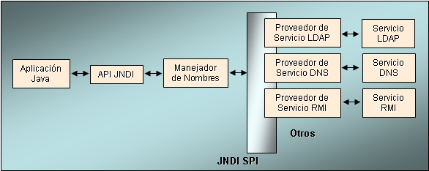
Arquitectura JNDI … 1
Notes:
Notas del Instructor:
Para usar cualquier servicio de nombres/directorio, diferente de LDAP, CORBA, nombrado COS y registro RMI, el proveedor de servicio correspondiente tiene que descargarse del sitio web de JNDI (http://java.sun.com/products/jndi/serviceproviders.html).
Declaración de Transición: Continuaremos discutiendo la arquitectura JNDI.

Slide 66
Arquitectura JNDI … 2
Los paquetes javax.naming y javax.naming.directory pueden ser usados por los programas de aplicación para trabajar con los servicios de nombres y directorios.
Los proveedores de servicios que desean proporcionar sus implementaciones para que su servicio de nombres/directorio correspondiente esté disponible a los programas de aplicación usando JNDI, pueden usar el paquete javax.naming.spi
Notes:
Notas del Instructor:
Esfaticen levemente en los elementos de la lamina.
Declaración de Transición: Ahora discutiremos los pasos para trabajar con JNDI.

Slide 67
Trabajar con JNDI
Al escribir un programa que implemente JNDI, primero debe crearse un initialcontext
El Initialcontext es el contexto desde donde se iniciará una búsqueda para el objeto pedido.
Las propiedades del entorno tales como el servicio de nombres/directorio a ser usado, el URL requerido para conectarlo, algunos detalles de autenticación requeridos, etc. deben ser especificados.
Notes:
Notas del Instructor:
No pierda mucho tiempo en las propiedades del entorno en este punto. Discutiremos de estas luego.
Declaración de Transición: Ahora introduciremos el paquete javax.naming package y discuta el API usado para escribir un programa JNDI.

Slide 68
Trabajar con JNDI … 1
El initialcontext se crea usando la clase javax.naming.InitialContext que implementa la interfaz javax.naming.Context
Las propiedades del entorno se colocan en un java.util.Hashtable y se pasan como parámetros al crear el initialcontext
El objeto puede ser obtenido usando el método lookup() de la interfaz Context
Notes:
Notas del Instructor:
El método lookup() retorna un objeto del tipo java.lang.Object. Este puede ser convertido a la forma requerida. Explique que tanto el constructor de InitialContext como el método lookup() lanzan una javax.naming.NamingException.
Declaración de Transición: A continuación, consideraremos un ejemplo que accesa al sistema de archivos.

Slide 69
Trabajar con JNDI … 2
Ejemplo JNDI para acceder al sistema de archivos
...
try {
Hashtable props = new Hashtable();
props.put(Context.INITIAL_CONTEXT_FACTORY, "com.sun.jndi.fscontext.RefFSContextFactory");
props.put(Context.PROVIDER_URL, "file:c:\\TEMP");
Context cotx = new InitialContext(props);
Object fobj = cotx.lookup("test.txt");
System.out.println(fobj);
} catch (Exception e) {
e.printStackTrace();
}
…
Notes:
Notas del Instructor:
Dado que estamos accediendo al sistema de archivos Windows hemos especificado el URL como ‘file:c:\\Testdirectory’. La característica especial de este código es que puede ser usado para trabajar con cualquier otro servicio de nombres y directorios con sólo cambiar en las propiedades del entorno y el nombre del objeto a buscar.
Declaración de Transición: A continuación, veremos una modificación del código para adaptarlo a RMI.

Slide 70
Trabajar con JNDI … 3
El mismo código puede ser modificado ligeramente para acceder a un objeto registrado en un registro RMI
...
try {
Hashtable props = new Hashtable();
props.put(Context.INITIAL_CONTEXT_FACTORY,
"com.sun.jndi.rmi.registry.RegistryContextFactory");
props.put(Context.PROVIDER_URL,
"rmi://localhost:1099");
Context cotx = new InitialContext(props);
Object rmiobj = cotx.lookup("hello");
System.out.println(rmiobj);
} catch (Exception e) { e.printStackTrace(); }
...
Notes:
Notas del Instructor:
Mencione que para que este código funcione, el registro RMI debe estar corriendo en el puerto 1099 en la misma máquina en la que está el código. Si el registro RMI está en una máquina diferente en lugar de ‘localhost’, se debe especificar el nombre/dirección IP de la máquina.
Proyecte claramente las diferencias entre este código y el anterior.
Declaración de Transición: A continuación discutiremos Variables de Entorno

Slide 71
Propiedades de Entorno
Para crear el initialcontext, se debe especificar una propiedad llamada initial context factory.
El valor para esta propiedad será el nombre totalmente calificado de la clase factory que creará el initialcontext.
Esta clase factory conoce como crear el initialcontext para el servicio de nombres/directorio con el que está asociado.
La interfaz Context define una constante INITIAL_CONTEXT_FACTORY. Esta tiene un valor string ‘java.naming.factory.initial’. Cualquiera de ellos puede usarse para especificar la propiedad.
Notes:
Notas del Instructor:
Mencione que mientras intentamos crear un initialcontext para empezar a trabajar con un servicio de nombres/directorio, la aplicación que usa el servicio debe especificar ciertas propiedades llamadas propiedades del entorno.
Las propiedades se especifican como un par nombre-valor, esto es, el nombre de la propiedad y el valor asociado tienen que ser especificados.
Discuta la propiedad PROVIDER_URL.
Declaración de Transición: Ahora veremos las formas de especificar las propiedades de entorno.

Slide 72
Propiedades de Entorno … 1
Formas de especificar las propiedades del entorno:
  A través de Hashtable.
  A través de archivos de recursos de aplicación.
  A través de propiedades de sistema.
Si las propiedades se especifican a través de más de una forma, entonces se toma la unión de todas.
Si una propiedad se repite a sí misma entonces sólo un valor se toma, el orden de preferencia para aquellas propiedades que sean especificadas en más de una forma será:
  Hashtable.
  Propiedad de sistema.
  Archivos de recursos de aplicación.
Notes:
Notas del Instructor:
En este punto es mejor parar y dar una demostración de las diferentes formas de pasar las propiedades. También muestre que ocurre cuando las propiedades son especificadas en más de una forma.
Declaración de Transición: A continuación discutiremos JDBC.

Slide 73
DataSource
Las desventajas de un programa cliente JDBC tradicional usando el API del núcleo JDBC son:
  El nombre del driver, URL, etc. están embebidos en el programa.
  Resulta inconveniente cambiar la base de datos.
  La responsabilidad de cargar el driver es del programa cliente.
  Cuando se establece una conexión, se usa una gran cantidad de recursos.
  La conexión creada con tanto esfuerzo, puede ser utilizada una sola vez y no puede ser reutilizada.
Notes:
Notas del Instructor:
Tome tiempo para explicar las desventajas de un programa cliente JDBC tradicional usando el API de núcleo JDBC.
Declaración de Transición: Ahora veremos como esta desventaja ha sido superada. Discutiremos como se usan los DataSources.

Slide 74
DataSource … 1
JDBC 2.0 Optional Package API supera los problemas planteados anteriormente soportando DataSources.
Se crea un objeto DataSource con todos detalles requeridos para establecer una conexión a una base de datos.
Este es enlazado (bound) a un nombre textual en un servicio JNDI.
El programa cliente puede contactar el servicio JNDI y buscar el objeto DataSource especificando su nombre.
Se adquiere una conexión a la base de datos a partir de este objeto.
Notes:
Notas del Instructor:
A través de DataSources
- El programa cliente no necesita recordar el nombre del driver, URL, etc. requeridos para hacer la conexión.
- Se pueden reutilizar las conexiones a través de un concepto llamado connection pooling.
- Se mejora el mantenimiento y portabilidad del código.
Declaración de Transición: Ahora discutiremos el API usado para trabajar con DataSources.

Slide 75
DataSource … 2
El método getConnection() es invocado en el objeto DataSource, el cual retorna un objeto java.sql.Connection
El resto del código es igual al de un programa JDBC normal.
La creación y mantenimiento de DataSources usualmente son soportadas por los servidores de aplicaciones, tales como WebSphere Application Server (WAS), que tienen su propio servicio JNDI.
Notes:
Notas del Instructor:
El comportamiento interno de este objeto java.sql.Connection es diferente del que usamos en un programa JDBC normal.
Declaración de Transición: Continuaremos discutiendo los DataSources.

Slide 76
DataSource … 3
Ejemplo de un programa que obtiene una conexión a una base de datos:
  ...
  Context cotx=new InitialContext(props);
  DataSource ds = (DataSource) cotx.lookup(
  "java:comp/env/jdbc/sampledatasource");
  Connection con=ds.getConnection();
  ...
Los DataSources soportan el connection pooling.
Un connection pool es un caché de conexiones persistentes a bases de datos mantenidas en la memoria.
Obtener Conexión usando DataSource
Notes:
Notas del Instructor:
Los servidores proporcionan un GUI a través del cual los detalles requeridos para crear un DataSource pueden ser proporcionados. Algunos de estos detalles son el nombre del driver, URL para la base de datos, nombre de la base de datos, nombre de usuario y palabra clave para conectarse a la base de datos, etc. El nombre a ser asociado con el objeto DataSource cuando se enlaza en el servicio JNDI también es proporcionado. El mismo servidor de la aplicación generalmente tiene un servicio JNDI
JDBC 2.0 Optional Package API proporciona la interfaz javax.sql.DataSource. Cuando se inicia el servidor, crea un objeto de una clase que implementa javax.sql.DataSource con la información ingresada anteriormente a través del GUI. Luego el servidor enlaza el objeto DataSource con su servicio JNDI. Los programas cliente que quieren establecer una conexión con la base de datos, a la que se refiere el DataSource, usan JNDI API para primero ubicar el objeto DataSource por su nombre. Una vez que se encuentra este objeto, se establece una conexión a la base de datos.
Declaración de Transición: Ahora discutiremos el connection pooling.

Slide 77
DataSource … 4
El connection pooling permite reutilizar las conexiones.
Si una aplicación necesita una conexión a la base de datos, contactará al pool y adquirirá una conexión.
Luego de completar las operaciones SQL, devuelve la conexión al pool y ésta puede ser reutilizada.
Cuando se invoca el método close() del objeto java.sql.Connection la conexión no es cerrada sino retornada al pool para su reutilización.
Notes:
Declaración de Transición: Terminaremos esta Unidad con un resumen.

Slide 78
Resumen
Ahora que ha completado esta unidad, Ud. debe ser capaz de :
Explicar los servicios de nombres y directorio.
Describir los diferentes servicios de nombres y directorio.
Explicar la arquitectura JNDI y API.
Describir el trabajo de JNDI (Java Naming and Directory Interface).
Describir los DataSources.

Slide 79
Unidad 6
Introducción a JavaBeans

Slide 80
Objetivos de Aprendizaje
Explicar el modelo de componentes JavaBeans.
Explicar las características del JavaBean, así como sus propiedades, métodos y eventos.
Explicar la clase BeanInfo.
Describir cómo puede ser empaquetado un JavaBean.

Slide 81
Introducción a Componentes de Software
Un componente de software es un objeto de software ‘empaquetado’, que tiene una interfaz estandarizada y es reutilizable en múltiples aplicaciones.
Reducen el tiempo de codificación y el de prueba.
Componentes
Notes:
Notas del Instructor:
Explique que a través de una interfaz estandarizada, un componente exhibe sus características, se describe y proporciona un puente a través del cual otros componentes se pueden comunicar con él. También dé algunos ejemplos de componentes de software. enfatice en las ventajas de los componentes de software.
Declaración de Transición: Ahora discutiremos los JavaBeans.

Slide 82
Arquitectura de Componentes JavaBeans
JavaBeans es la especificación e implementación de Sun Microsystem del modelo de componentes de software.
Es una arquitectura de plataforma neutral.
Los JavaBeans combinan la efectividad del software basado en componentes, con el poder, flexibilidad e independencia de plataforma de Java.
La especificación JavaBeans define la manera en la que los beans se comunican entre sí y cómo interactúan con las herramientas.
Notes:
Notas del Instructor:
enfatice en el punto de que los JavaBeans sólo es una especificación y un JavaBean se construye de acuerdo a esta especificación. Mencione claramente que un bean no es más que una clase Java que sigue las especificaciones de JavaBeans. Las características de un bean no necesitan ser discutidas en profundidad en este punto porque será discutido luego.
Declaración de Transición: En la siguiente diapositiva veremos cuáles son las reglas que una clase bean debe seguir.

Slide 83
Clase Java y JavaBean
Para calificar como un JavaBean, una clase Java debe reunir los siguientes requerimientos:
  Debe ser instanciable.
  Debe tener un constructor sin argumentos.
  Debe ser serializable.
  Debe seguir las convenciones de nombres definidas específicamente para sus métodos y atributos.
Notes:
Notas del Instructor:
Mencione que los accesors son los métodos getter y setter de los campos de una clase bean. También mencione que las convenciones de nombres serán mencionadas más adelante.
Declaración de Transición: Ahora discutiremos como un bean ayuda a un desarrollo rápido de aplicación.

Slide 84
¿Dónde se usan los Beans?
Un bean se puede usar para construir una aplicación, como cualquier otra clase Java, instanciandola e invocando sus métodos.
También se puede usar para desarrollar aplicaciones a través de programación visual en IDEs basados en Java.
Notes:
Notas del Instructor:
Explique que dado que un bean es como cualquier otra clase Java, puede ser usado como una, mientras construimos una aplicación. Tome tiempo para explicar que las aplicaciones pueden ser construídas visualmente en forma rápida usando herramientas tales como VisualAge for Java. Basados en este requerimiento, varios beans pueden ser enlazados visualmente para forma una aplicación o parte de ésta. De ejemplos de aplicaciones donde los beans necesiten ser enlazados. enfatice que, internamente, el código relevante es automáticamente generado por la herramienta. Cuando tal aplicación se ejecuta los beans enlazados interactúan y realizan la acción requerida. También mencione que dado que un bean es una clase lista para ser relevante en la aplicación actual es necesario configurarlo. Para este propósito la herramienta proporciona una ‘hoja de propiedades’, que expone las características de un bean y permiten al usuario del bean personalizar el bean. enfatice que todo esto sólo es en el caso de la programación visual.
Declaración de Transición: Ahora veremos las clasificaciones de los beans.

Slide 85
Clasificación de los Beans
Se clasifican en:
  Beans visuales.
  Beans no visuales.
En tiempo de ejecución sólo los beans visuales son visibles.
Los beans no visuales hacen su trabajo de manera no visible cuando la aplicación es ejecutada.
Notes:
Notas del Instructor:
Cuando una aplicación está siendo desarrollada con ayuda de una herramienta de desarrollo, los beans visuales y no visuales son visibles. Estos beans se pueden personalizar y enlazar visualmente entre sí, para formar una aplicación. Así en este punto tanto los beans visuales como no visuales son visibles. Esto es en la etapa cuando la aplicación está siendo construída. Cuando la aplicación se ejecuta dado que los beans visuales son componentes GUI son visibles. Pero los beans no visuales no serán visibles. Hacen su trabajo de manera no visible en la aplicación en ejecución.
Al final de esta diapositiva muestre un ejemplo de una clase bean, Employee bean. Haga referencia a la Guía del Estudiante por el ejemplo. También mencione que el mismo Employee bean será usado como ejemplo a través de este cápítulo. Asegúrese que remarca sólo la pórción de código que es relevante para el tema en discusión.
Declaración de Transición: Ahora discutiremos las características de un bean.

Slide 86
Características de un Bean
Los beans tienen características personalizadas como propiedades:
  Propiedades
    Propiedad Simple bound
    Propiedad Boolean o
    Propiedad Indexed constrained
  Métodos
  Eventos
Notes:
Notas del Instructor:
Mencione que las características de un bean se pueden acceder solamente con algunos métodos accessor asociados. Los beans interactúan con otros invocando métodos. Mencione que en la programación visual enlazar dos beans puede significar que en tiempo de ejecución uno de ellos invocará un método en el otro, quizá para cambiar su estado. Los eventos se requieren cuando dos beans son enlazados de modo que uno de ellos tenga que ser informado de algún cambio que ha ocurrido en el otro.
En este punto enfatice que lo mismo es aplicable aún en un entorno no visual. En forma programática los métodos de un bean pueden ser accedidos por otro bean o aplicación, resultando en el cambio del estado del bean. También enfatice que no es necesario que sólo un bean puede interactuar con otro. Un bean puede ser usado por cualquier aplicación.
Declaración de Transición: Hemos visto las características de un bean. Ahora discutiremos cada característica en detalle, empezando por las propiedades. A través de la siguiente diapositiva discutiremos primero en detalle las propiedades simples.

Slide 87
Propiedad Simple
Una sola propiedad de lectura y/o escritura
Contiene sólo un valor que puede ser un tipo simple como integer, float, etc. o un tipo reference.
Puede estar asociada con un conjunto de métodos getter y setter siguiendo la convención:
Método Getter : public T getXxx ()
Método Setter : public void setXxx(T value)
donde: T es el tipo de la propiedad
xxx es el nombre de la propiedad
Notes:
Notas del Instructor:
Enfatice que de acuerdo a la especificación de JavaBeans los métodos de acceso tienen que seguir una convención de nombres. El valor de la propiedad debe ser accedido y actualizado sólo a través de los métodos de acceso.
Declaración de Transición: Continuaremos discutiendo las propiedades simples.

Slide 88
Propiedad Simple … 1
Si la propiedad tiene un método getter entonces se dice que va ser de lectura y si tiene un método setter, se dice que va ser de escritura.
  Ejemplo: Employee bean
  private double salary;
  ...
  public double getSalary() {
  return salary;
  }
  public void setSalary(double salary) {
  this.salary = salary;
  }
  …
Notes:
Notas del Instructor:
Enfatice en el punto de que cada propiedad no necesita tener un método getter y setter. Puede tener ya sea un getter, o setter o ambos dependiendo de la función del bean. En este punto es mejor dar varios ejemplos para las propiedades simples, en el Employee bean, así como en algún otro bean como el Student bean.
Declaración de Transición: Ahora procederemos a discutir las propiedades boolean.

Slide 89
Propiedad Boolean
Es del tipo boolean
Convención de Nombres
Método Getter : public boolean isXxx() o
public boolean getXxx()
Método Setter : public void setXxx(boolean value)
  Ejemplo: Employee bean
  private boolean married;
  ...
  public boolean isMarried() {
  return married;
  }
  public void setMarried(boolean married) {
  this.married = married;
  }
Notes:
Notas del Instructor:
Indique que la propiedad boolean tiene dos formas de escribir un método getter.
Declaración de Transición: Veremos un ejemplo de una propiedad boolean.

Slide 90
Propiedad Indexed
Representa un arreglo de valores.
Las convenciones de nombres a ser seguidas por los métodos getter y setter son:
Métodos Getter : public T getXxx (int index)
public T[ ] getXxx()
Métodos Setter : public void setXxx(int index,T value)
public void setXxx(T[ ])
Notes:
Notas del Instructor:
Enfoque la atención de los estudiantes al hecho de que una propiedad indexed puede tener dos pares de métodos de acceso.
Declaración de Transición: Ahora veremos un ejemplo de una propiedad indexed.

Slide 91
Propiedad Indexed … 1
Ejemplo: Employee bean
private int phone[];
...
public int[] getPhone() {
return phone;
}
public int getPhone(int index) {
return phone[index];
}
public void setPhone(int phone[]) {
this.phone = phone;
}
public void setPhone(int index, int value) {
this.phone[index]=value;
}
Notes:
Notas del Instructor:
Enfoque la atención de los estudiantes al hecho de que una propiedad indexed puede tener dos pares de métodos de acceso.
Declaración de Transición: Ahora veremos los métodos de un JavaBean.

Slide 92
Métodos
Estos pueden invocarse para cambiar el estado interno del bean.
Ellos tienen lógica del negocio incorporada en ellos.
Ejemplo: Employee bean
public void incrementSalary() {
setSalary(getSalary()+1000);
}
public void decrementSalary() {
setSalary(getSalary()-1000);
}
public double calculateTOSalary(double taxRate) {
return taxRate * getSalary() * 12;
}
Notes:
Notas del Instructor:
Enfatice en el punto de que los métodos no siempre necesitan cambiar el estado de un bean.
Declaración de Transición: La siguiente diapositiva muestra el uso de eventos.

Slide 93
Eventos
Los eventos son mecanismos para la propagación de notificaciones de cambio de estado entre una fuente de eventos y un listener de eventos.
Una fuente de evento es un bean capaz de generar eventos.
Un listener de evento es una aplicación o un bean capaz de responder a eventos.
El modelo de eventos usado es el modelo de delegación de eventos.
Notes:
Notas del Instructor:
Discuta a fondo el modelo de delegación de eventos.
Declaración de Transición: Continuaremos discutiendo los eventos.

Slide 94
Eventos … 1
Aparte de generar los eventos predefinidos, los beans también pueden generar eventos propios notificando algún cambio en su estado.
Ejemplo:
Employee bean:
  Cuando el salario cae por debajo de cierto límite el bean genera un SalaryEvent y lo pasa a una aplicación que es un listener.
  La aplicación implementa una interfaz SalaryListener e implementa el método salaryCheck() de esta interfaz (consulte ejemplo 6.2 del libro).
Notes:
Notas del Instructor:
Enfatice que los beans son capaces de generar eventos predefinidos. En adición a esto también pueden generar eventos personalizados.
Declaración de Transición: Esta diapositiva discute un ejemplo para un evento personalizado. Las dos diapositivas siguientes muestran el codigo para un evento personalizado y la interfaz de listener correspondiente para este ejemplo.

Slide 95
Eventos … 2
Código para SalaryEvent.java
public class SalaryEvent extends java.util.EventObject {
private String mesg;
public SalaryEvent(Object source, String mesg) {
super(source);
setMesg(mesg);
}
public String getMesg() {
return mesg;
}
protected void setMesg(String mesg) {
this.mesg = mesg;
}
}
Notes:
Notas del Instructor:
Resalte la clase de la que debe extender la clase que se comportará como un even to del bean, además resalte las caraterísticas principales del constructor de la clase.
Declaración de Transición: El código continua en la siguiente diapositiva.

Slide 96
Eventos … 3
Código para SalaryListener
public interface SalaryListener extends java.util.EventListener {
public void salaryCheck(SalaryEvent se);
}
Employee bean tiene métodos para registrar listeners
private Vector listeners;
...
public void addSalaryListener(SalaryListener sl) {
getListeners().add(sl);
}
public void removeSalaryListener(SalaryListener sl) {
getListeners().remove(sl);
}
Notes:
Notas del Instructor:
Cualquier aplicación o puede ser un listener. Debe implementar la interfaz SalaryListener.
Declaración de Transición: Ahora procederemos a ver una porción de código para el Employee bean.

Slide 97
Eventos … 4
El SalaryEvent es generado cuando el salario cae por debajo de Bs. 25000 en el método del bean setSalary()
public void setSalary(double salary) {
this.salary = salary;
if (getSalary() > 25000) {
SalaryEvent sevt = new SalaryEvent(this, "Salario muy alto");
Enumeration list = getListeners().elements();
while (list.hasMoreElements()) {
SalaryListener listen = (SalaryListener)
list.nextElement(); listen.salaryCheck(sevt);
      }
}
}
Notes:
Notas del Instructor:
Dado que el Employee bean genera un evento personalizado debe tener métodos para registrar listeners. Mantiene un vector para guardar las referencias de los listeners. Haga referencia a la Guía del Estudiante para el código completo.
Declaración de Transición: Ahora veremos cuando y como el bean genera el evento personalizado.

Slide 98
Propiedad Bound
Cuando el valor de una propiedad de un bean afecta mucho la funcionalidad de otra aplicación o bean es conocida como propiedad bound.
Cada vez que el valor de la propiedad cambia, se debe enviar el último valor a aquellos dependientes de ese valor.
Cada vez que el valor de la propiedad bound cambia el bean debe generar un java.beans.PropertyChangeEvent para todos aquellos interesados en el cambio.
Notes:
Notas del Instructor:
Mencione que aquí también aparece el modelo de delegación de eventos. Introduzca el paquete java.beans.
Declaración de Transición: Continuaremos discutiendo las propiedades bound.

Slide 99
Propiedad Bound … 1
Los listeners interesados tienen que implementar la interfaz java.beans.PropertyChangeListener, que tiene el método propertyChange() que toma a PropertyChangeEvent como un argumento
El bean tiene el método addPropertyChangeListener() para registrar los listeners que aceptan la referencia del listener.
El bean tiene un objeto de java.beans.PropertyChangeSupport que mantiene referencias de los listeners
Notes:
Declaración de Transición: Continuaremos discutiendo las propiedades bound.

Slide 100
Propiedad Bound … 2
El objeto PropertyChangeSupport también tiene un método addPropertyChangeListener(), cuyo tipo de argumento es PropertyChangeListener
El addPropertyChangeListener() del bean llama este método y le pasa la referencia del listener al PropertyChangeSupport
Cuando el valor de una propiedad bound cambia, el PropertyChangeEvent no es lanzado directamente por el bean a los listeners
Notes:
Notas del Instructor:
Enfatice en el punto de que el bean asigna el trabajo de mantener los listeners a PropertyChangeSupport. Mencione que esto no es obligatorio y que un bean también puede elegir hacerlo el mismo manteniendo un vector pero esto puede hacer complicado al bean.
Declaración de Transición: Ahora discutiremos que ocurre cuando el valor de una propiedad bound cambia.

Slide 101
Propiedad Bound … 3
Ejemplo: EmployeeBean
private PropertyChangeSupport pcs;
...
public void addPropertyChangeListener(
PropertyChangeListener pcl) {
pcs.addPropertyChangeListener(pcl);
}
public void removePropertyChangeListener(
PropertyChangeListener pcl) {
pcs.removePropertyChangeListener(pcl);
}
...
Notes:
Notas del Instructor:
Enfatice en el punto de que el bean asigna el trabajo de mantener los listeners a PropertyChangeSupport. Mencione que esto no es obligatorio y que un bean también puede elegir hacerlo el mismo manteniendo un vector pero esto puede hacer complicado al bean.
Declaración de Transición: Ahora discutiremos que ocurre cuando el valor de una propiedad bound cambia.

Slide 102
Propiedad Bound … 4
Cuando el valor del salario es modificado, se notifican a todos los listener con el método firePropertyChange(), enviando el nuevo y el viejo valor
public void setSalary(double salary) {
double old = this.salary;
this.salary = salary;
pcs.firePropertyChange("salary", new Double(old), new Double(this.salary));
}
Notes:
Notas del Instructor:
Enfatice en el punto de que el bean asigna el trabajo de mantener los listeners a PropertyChangeSupport. Mencione que esto no es obligatorio y que un bean también puede elegir hacerlo el mismo manteniendo un vector pero esto puede hacer complicado al bean.
Declaración de Transición: Ahora discutiremos que ocurre cuando el valor de una propiedad bound cambia.

Slide 103
Propiedad Constrained
Cuando el valor de una propiedad constrained cambia, el bean no actualiza la propiedad con el nuevo valor
Primero llama a fireVetoableChange() de VetoableChangeSupport y le pasa los detalles requeridos
El VetoableChangeSupport lanza un PropertyChangeEvent a los listeners invocando el método vetoableChange()
En este método los listeners verifican el nuevo valor de la propiedad y si no es aprobado entonces lanzan java.beans.PropertyVetoException
Notes:
Notas del Instructor:
Explique que como la implementación del listener del método vetoableChange() puede lanzar una PropertyVetoException, la llamada al método fireVetoableChange() está ubicada dentro de un bloque try-catch. Mencione que algunos listeners pueden estar interesados en verificar el valor actualizado de la propiedad y pueden vetarlo de ser necesario. Mientras que otros sólo estarán interesados en ser notificados luego que el valor es actualizado, cualquiera que sea este valor.
Por lo tanto dos cosas son importantes, el valor de la propiedad no es actualizado hasta que es aceptado, y si el valor es actualizado todos los PropertyChangeListeners deben conocer acerca del cambio.
Declaración de Transición: Continuaremos discutiendo la propiedad constrained.

Slide 104
Propiedad Constrained … 1
Ejemplo: EmployeeBean
private VetoableChangeSupport vcs;
...
public void addVetoableChangeListener( VetoableChangeListener vcl) {
vcs.addVetoableChangeListener(vcl);
}
public void removeVetoableChangeListener(
VetoableChangeListener vcl) {
vcs.removeVetoableChangeListener(vcl);
}
...
Notes:
Notas del Instructor:
Mencione que el objeto VetoableChangeSupport es creado en el constructor del bean.
Declaración de Transición: El código continua en la siguiente diapositiva.

Slide 105
Propiedad Constrained … 2
Antes de cambiar el valor del salario se notifica a los listener invocando el método fireVetoableChange(), para que sean éstos quienes aprueben o no el cambio
public void setSalary(double salary) {
double old = this.salary;
double newsal = salary;
try {
vcs.fireVetoableChange("salary", new Double(old), new
Double(newsal));
this.salary = newsal;
} catch (PropertyVetoException pve) {
System.out.println(pve);
}
}
Notes:
Notas del Instructor:
Enfatice que luego que fireVetoableChange() ha sido invocado, si no se lanza una excepción entonces el salario es actualizado y el nuevo valor es comunicado a todos los interesados en saber que la propiedad ha sido actualizada. Por lo tanto, el firePropertyChange() es invocado.
Declaración de Transición: Ahora veremos una demostración de esto.

Slide 106
Clase BeanInfo
Cuando un bean se usa en una herramienta, la herramienta debe ser capaz de identificar las características del bean y mostrarlas.
Esto es para facilitar la personalización y los enlaces con otros beans.
Un bean puede ser asociado con una clase llamada BeanInfo que describe las características del bean.
La introspección es un mecanismo por el cual una herramienta de desarrollo identifica las propiedades, eventos y métodos de un bean.
El mecanismo de introspección, al intentar identificar las características de un bean, busca una clase BeanInfo correspondiente.
Notes:
Notas del Instructor:
Recuerde a los estudiantes que usando una herramienta de desarrollo, varios beans pueden ser enlazados visualmente para formar una aplicación o parte de ésta. Dado que un bean es una clase lista para hacerla relevante a la aplicación actual es necesario configurarla. Para este propósito la ‘hoja de propiedades’ es proporcionada por la herramienta de manera que el desarrollador de la aplicación pueda ser capaz de establecer los valores apropiados. Si necesita, regrese a la diapositiva llamada ¿Dónde son usados los beans? de manera que los estudiantes puedan recordar la discusión sobre programación visual.
enfatice que la clase BeanInfo sólo se requiere en la programación visual.
Declaración de Transición: Continuaremos discutiendo la clase BeanInfo en las siguientes tres diapositivas.

Slide 107
Clase BeanInfo … 1
La clase BeanInfo sólo se requiere en la etapa de diseño y no en tiempo de ejecución
Una clase BeanInfo debe extender java.beans.SimpleBeanInfo
El nombre de la clase BeanInfo debe consistir del nombre del bean y la palabra BeanInfo al final.
Ejemplo: EmployeeBeanBeanInfo
Notes:
Notas del Instructor:
Enfatice los elementos que se presentan en la lamina.
Declaración de Transición: Continuaremos la discusión acerca de la clase BeanInfo.

Slide 108
Clase BeanInfo … 2
Los métodos
  getEventSetDescriptors() getMethodDescriptors() getPropertyDescriptors()
pueden ser implementados para proporcionar información acerca de las propiedades, métodos y eventos de un bean
Notes:
Notas del Instructor:
Enfatice los elementos que se presentan en la lamina.
Declaración de Transición: Continuaremos la discusión acerca de la clase BeanInfo.

Slide 109
Empaquetamiento de Bean
Los beans pueden ser empaquetados en dos formas:
  En archivos Java Archive (JAR)
  Pueden ser serializados (.ser)
Notes:
Notas del Instructor:
Revise la serialización si los estudiantes no están muy cómodos con el concepto.
Declaración de Transición: Ahora veremos una demostración de creación de un JAR.

Slide 110
Resumen
Explicar el modelo de componentes JavaBeans.
Explicar las características del JavaBean, así como sus propiedades, métodos y eventos.
Explicar la clase BeanInfo.
Describir cómo se puede empaquetar un JavaBean.

Slide 111
Unidad 8
Visión General de Java 2 Enterprise Edition

Slide 112
Objetivos de Aprendizaje
  Definir J2EE.
  Describir la arquitectura J2EE.
  Definir los servicios J2EE y los mecanismos de comunicación.
  Describir los tipos de contenedores J2EE.
  Explicar los tipos de mecanismos de empaquetamiento J2EE.
  Describir los diferentes escenarios de aplicaciones.
  Explicar las herramientas J2EE.

Slide 113
Negocios Actuales y Sistemas de Información Empresarial
  La Internet está penetrando en casi todas las empresas y el comercio electrónico está creciendo rápidamente.
  La información se ha convertido en el recurso más valioso de las organizaciones.
  Las compañías necesitan adoptar tecnologías avanzadas que aprovechen completamente los recursos de información, a fin de adquirir y mantener ventaja competitiva en el mercado.
Notes:
Notas del Instructor:
Mencione que el crecimiento alcanzado en los negocios condujo al aumento de la complejidad de los requerimientos de una aplicación. La demanda de los clientes por una rápida entrega de las aplicaciones, junto con las limitaciones de dinero, imponen demandas adicionales a los programadores.
Declaración de Transición: Ahora observaremos algunas de las características de las aplicaciones empresariales.

Slide 114
Negocios Actuales y Sistemas de Información Empresarial
Características de una Aplicación Empresarial
  Confiabilidad y Disponibilidad.
  Seguridad.
  Escalabilidad.
Diferentes Modelos de Aplicaciones Empresariales
  Arquitectura de 2-Capas.
  Arquitectura de 3-Capas.
  Arquitectura de n-Capas.
Notes:
Notas del Instructor:
Detalle a que se refiere cada característica.
Declaración de Transición: Ahora veremos diagramas de los modelos de Aplicaciones Empresariales.

Slide 115
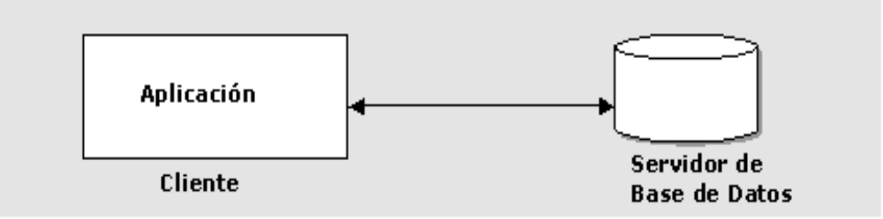
Arquitectura de 2 y de 3 Capas
Lógica de Presentación
Lógica del Negocio
Base de Datos
Cliente
Servidor
Capa-0
Capa-1
Capa -2
Notes:
Notas del Instructor:
Explique cada capa de estos tipos de modelos y analice los inconvenientes que estos presentan.
Declaración de Transición: Seguiremos discutiendo los modelos de Aplicaciones Empresariales.

Slide 116
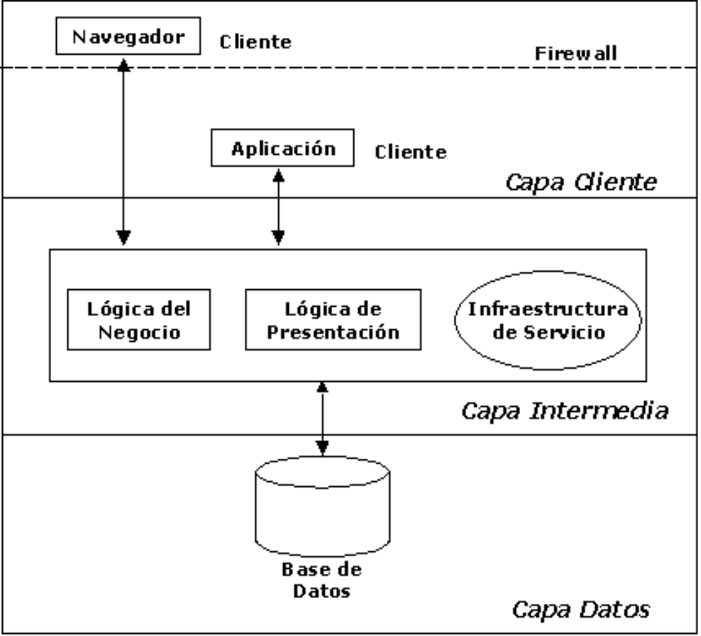
Arquitectura de N Capas
Notes:
Notas del Instructor:
Explique en detalle el modelo de 3 capas.
Declaración de Transición: Ahora hablaremos de los inconvenientes presentados por los marcos de trabajo.

Slide 117
Inconvenientes de los Marcos de Trabajos Actuales
La mayoría de marcos de trabajo (frameworks) tiene los siguientes inconvenientes:
  Portabilidad.
  Servicios de Infraestructura.
  Conectividad EIS.
Notes:
Notas del Instructor:
Enfatice los elementos que se presentan en la lamina.
Declaración de Transición: Ahora discutiremos sobre J2EE.

Slide 118
¿Qué es J2EE?
Java 2 Platform Enterprise Edition (J2EE) es una simple especificación unificada para desarrollar aplicaciones empresariales distribuidas a través de un modelo de aplicaciones basado en componentes.
Esta especificación ha sido desarrollada para superar los inconvenientes de los actuales frameworks.
Notes:
Notas del Instructor:
Agregue que estas especificaciones comprenden una colección de APIs que soportan el desarrollo de aplicaciones empresariales. Las aplicaciones desarrolladas usando especificaciones J2EE pueden interactuar entre sí sin ninguna modificación.
Declaración de Transición: Continuaremos discutiendo sobre J2EE.

Slide 119
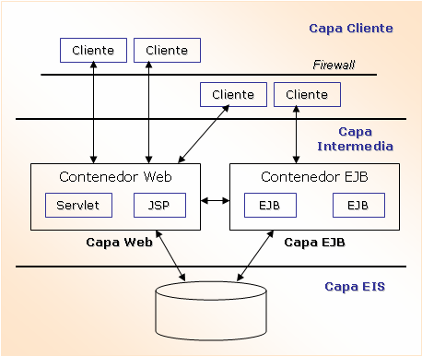
Visión General de la Arquitectura J2EE
Notes:
Notas del Instructor:
Explique la gráfica indicando sus componentes, donde la capa cliente puede consistir de varios tipos de clientes como clientes web, clientes Java standalone, PDAs y PC’s de mano. La capa intermedia proporciona servicios al cliente por medio de la capa web o la capa EJB. La capa web se usa para conectar clientes web o clientes Java desde fuera del firewall al EIS (Enterprise Information Systems). La capa EJB se usa para conectar clientes Java dentro del firewall y clientes web (a través de la capa web) al EIS.
Declaración de Transición: Veamos ahora los diferentes elementos de J2EE.

Slide 120
Elementos J2EE
J2EE está definido basado en los siguientes elementos:
  Especificación.
  Modelo de programación de aplicaciones.
  Plataforma.
  Colección de Pruebas de Compatibilidad (Compatibility Test Suite - CTS).
  Implementación de Referencia.
Notes:
Notas del Instructor:
Detalle los elementos de esta arquitectura.
Declaración de Transición: Continuaremos discutiendo sobre los elementos de J2EE.

Slide 121
Enfoque J2EE
Está basado en componentes.
Los componentes desarrollados dependerán de las entidades del nivel de sistema, conocidas como contenedores (containers), proporcionadas por los proveedores de servidores J2EE.
Notes:
Notas del Instructor:
Mencione que dado que es un enfoque basado en componentes tiene la ventaja de la reusabilidad. Las aplicaciones son desarrolladas basadas en Java.
Declaración de Transición: Ahora veamos la arquitectura J2EE completa.

Slide 122
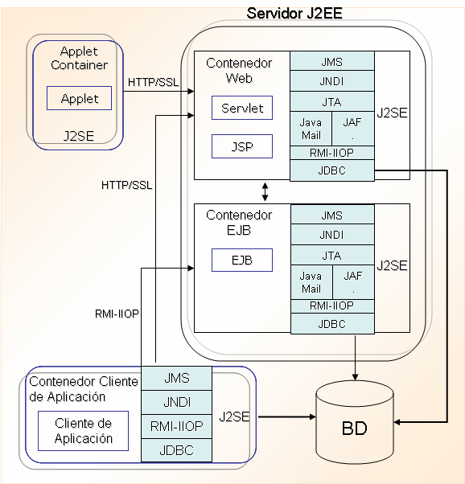
Arquitectura J2EE
Notes:
Notas del Instructor:
Mencione los siguientes puntos:
El cliente Web puede acceder al recurso usando el protocolo HTTP o HTTP(S) a través del contenedor web.
El cliente aplicación puede acceder al recurso usando los protocolos HTTP o RMI-IIOP.
El cliente aplicación puede acceder directamente a los recursos.
El contenedo Web puede interactuar con el contenedor EJB para acceder a los recursos.
Declaración de Transición: Hemos aprendido acerca de la arquitectura J2EE. Ahora veamos las ventajas de J2EE.

Slide 123
Ventajas de J2EE
Arquitectura y Desarrollo Simplificado.
Escalabilidad.
Selección de herramientas.
Integración con los EISs existentes.
Modelo de Seguridad Flexible.
Notes:
Notas del Instructor:
Arquitectura y desarrollo simplificados :
La plataforma J2EE tiene la flexibilidad para configurar la arquitectura de una aplicación, dependiendo del tipo de cliente requerido y el nivel de acceso requerido por las fuentes de datos. Debido a esta flexibilidad el enfoque basado en componentes, se da un fácil mantenimiento de la aplicación.
Escalabilidad:
Los containers J2EE proporcionan componentes con soporte a transacciones, conexión a base de datos, administración del ciclo de vida y otras características que influyen en el rendimiento.
Esta característica de separar los problemas de rendimiento del desarrollo de la aplicación a los proveedores de servidores, permite a los programadores concentrarse en la lógica del negocio que en la escalabilidad de la aplicación.
Selección de Herramientas:
J2EE ha esparcido un nuevo mercado de servidores de aplicaciones, herramientas de desarrollo, conectores, y componentes - donde IBM es líder con un vasto portafolio de productos.
Integracion con EISs Existentes
JNDI proporciona el acceso a objetos remotos. Proporciona la arquitectura conector para acceder a recursos ERP y CICS.
Declaración de Transición: Ahora discutiremos algunas responsabilidades más de software.

Slide 124
Tecnologías de la Plataforma J2EE
Las tecnologías de la plataforma J2EE caen en tres categorías:
  Tecnologías de Componentes
  Tecnologías de Servicios
  Tecnologías de Comunicación
Notes:
Notas del Instructor:
Hable brevemente acerca de cada tecnología.
Declaración de Transición: Ahora veamos cada tecnología en las siguientes diapositivas.

Slide 125
Tecnología de Componentes
Componentes del Lado Cliente
  Clientes de Aplicaciones
  Clientes basados en Navegador (Browser)
Componentes del Lado Servidor
  Componentes Web (Servlets – JSP)
  Componentes EJB(Session Bean, Entity Bean, Message Driven Bean)
Notes:
Notas del Instructor:
Dé algunos ejemplos para componentes del lado de cliente tales como ATMs de Bancos.
Dé algún ejemplo de contenidos dinámicos y lógica de negocios como la programación ASP para contenido dinámico y algunas transacciones ATM para lógicas de negocios.
Declaración de Transición: Veamos los detalles de los componentes del lado del cliente.

Slide 126
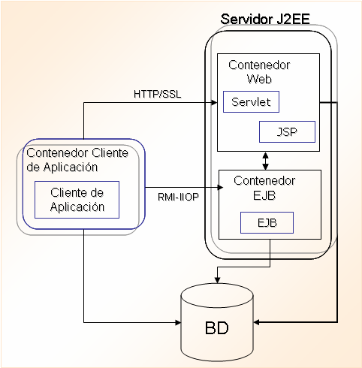
Clientes de Aplicaciones
Notes:
Notas del Instructor:
Enfatice los siguientes puntos:
El cliente J2EE puede acceder a los recursos directamente cuando el cliente se está ejecutando dentro del contenedor J2EE.
El cliente J2EE también puede acceder a los recursos a través de los contenedores web y EJB.
Declaración de Transición: Ahora veamos como el componente basado en browser accede a los recursos.

Slide 127
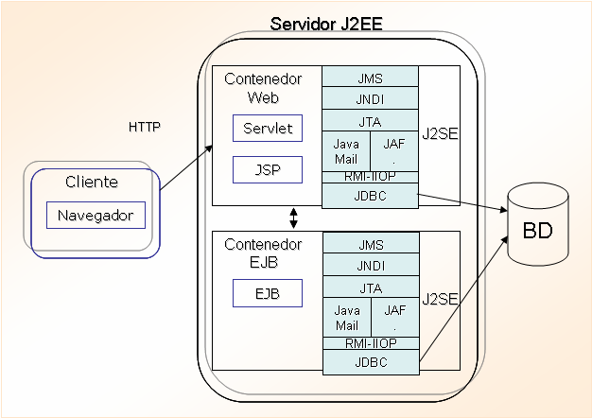
Clientes Web
Notes:
Notas del Instructor:
Enfatice el siguiente punto:
El cliente basado en Browser puede acceder al recurso sólo a través del contenedor web.
Declaración de Transición: Ahora que aprendimos acerca del componente del lado del cliente, veamos los componentes del lado del servidor.

Slide 128
Tecnología de Servicios
Acceso a Base de Datos
Interfaz de Nombres y Directorios Java (JNDI)
Servicio de Transacciones
Notes:
Notas del Instructor:
J2EE requiere APIs del núcleo JDBC 2.0 y APIs de extensión, que proporcionan conjuntos de filas, conexiones nombres vía JNDI, connection pooling y soporte a transacciones distribuidas. Los drivers JDBC usan el connection pooling y las transacciones distribuidas para coordinar con el servidor J2EE.
El JNDI API fue diseñado para estandarizar el acceso a una variedad de interfaces de nombres y de directorios y tiene dos partes
Una interfaz al nivel de aplicación: Usadas por los componentes de aplicaciones para accesar a los servicios de nombres y directorio.
Una interfaz de proveedores de servicio: Usada para adjuntar un proveedor de servicios de nombres y directorio a la plataforma J2EE.
Declaración de Transición: Veamos algunas tecnologías de servicio más.

Slide 129
Tecnología de Comunicación
La especificación J2EE requiere soporte para los siguientes protocolos y APIs bajo tecnologías de comunicación:
  HTTP
  HTTP(S)
  RMI
  OMG
  JMS
  Java Mail
  JAF
  Arquitectura Connector
Notes:
Notas del Instructor:
Explique los protocolos HTTP y HTTP(S), con ejemplos. Recuerde los conceptos de RMI y CORBA estudiados en la unidad de Computación Distribuida. Explique como estos protocolos son útiles en J2EE. Los clientes J2EE acceden al componente del lado del servidor usando el protocolo RMI-IIOP. Explique el uso de JMS y Java Mail con ejemplos.
Declaración de Transición: Veamos las tecnologías de comunicación.

Slide 130
Containers J2EE
La especificación J2EE define un container como el responsable de proporcionar soporte en tiempo de ejecución para los componentes de aplicaciones.
El container actúa como un intermediario entre la aplicación J2EE y los servicios proporcionados por el servidor J2EE.
El container proporciona APIs a los componentes de aplicaciones para acceder a los servicios, maneja la seguridad, pooling de recursos y administración del estado.
Notes:
Notas del Instructor:
Explique que en la arquitectura del container J2EE, los desarrolladores proporcionan la siguiente información:
Componentes de Aplicaciones y Descriptor de Despliegue.
El container J2EE proporciona los siguientes servicios y APIs para soportar componentes de aplicaciones en el ambiente J2EE:
Contrato de Componentes, APIs del Servicio de Containers, Servicios Declarativos y otros Servicios Containers.
Declaración de Transición: Veamos los diferentes tipos de contenedores.

Slide 131
Arquitectura de Contenedores J2EE
J2EE Server
Component Contract
Other Container Services
Declarative Services
App components
Deployment
Descriptor
Deployment
Descriptor
App
Components
Container Service APIs
Container
Notes:
Notas del Instructor:
Explique los componentes del grafico.
Declaración de Transición: Veamos los diferentes tipos de contenedores.

Slide 132
Tipo de Contenedores
Contenedor Cliente de Aplicación
  Soporta componentes cliente de aplicación.
  Requerido para proporcionar soporte en tiempo de ejecución para una aplicación standalone.
Contenedor de Applet
  Incluye soporte para el modelo de programación basado en applets.
  Un ambiente de ejecución compatible con J2SE actua como contenedor.
Notes:
Notas del Instructor:
Debe proporcionar acceso a un conjunto de servicios requeridos por J2EE pero no es requerido para administrar transacciones.
El contenedor de Applet no tendrá los servicios como el contenedor de cliente de aplicación. En vez de ello el applet obtendrá los servicios a través del componente web.
Declaración de Transición: Veamos los contenedores del lado del servidor.

Slide 133
Tipo de Contenedores … 1
Contenedor Web
  Proporciona un ambiente en tiempo de ejecución para componentes web.
  Proporciona seguridad, concurrencia de transacciones, etc.
Contenedor EJB
  Proporciona un ambiente en tiempo de ejecución para componentes EJB.
  La especificación EJB establece el contrato entre los componentes EJB y los contenedores EJB.
Notes:
Notas del Instructor:
El contenedor Web controla la ejecución de JSP y Servlets. Este es usado para servir las solicitudes de los clientes web. Este contenedor proporciona servicios como JNDI, JDBC, JTS y JMS etc., a los componentes web.
Este container proporciona transacciones, seguridad y servicios de persistencia para los EJBs desplegados.
Declaración de Transición: Hasta ahora, hemos aprendido acerca de los diferentes componentes y contenedores en J2EE. Ahora veamos como podemos empaquetar estos componentes y desplegarlos.

Slide 134
Empaquetamiento J2EE
J2EE permite agrupar los componentes relacionados en un módulo y todos los módulos son agrupados en una aplicación.
La aplicación es instalada y configurada para un ambiente operacional. A este proceso se denomina empaquetamiento y despliegue.
El empaquetamiento es el proceso de ensamblar componentes en módulos y los módulos en una aplicación.
El despliegue es el proceso de instalar y personalizar una aplicación en un ambiente operacional.
Notes:
Notas del Instructor:
Explique que en J2EE, los módulos y las aplicaciones son empaquetadas en un archivo JAR (Java ARchive). La personalización de los módulos y la aplicación son definidos en descriptores de despliegue basados en XML.
Declaración de Transición: Ahora veamos el empaquetado J2EE con mayor detalle.

Slide 135
Tipos de Empaquetamiento para Aplicaciones J2EE
Módulo EJB
  Colección de componentes EJB reutilizables.
  Empaquetado en un archivo EJB Java Archive (JAR).
  Contiene clases de beans de Sesión y Entidad.
Módulo Web
  Colección de componentes y recursos web.
  Empaquetado en un archivo Web ARchive (WAR).
  Contiene Servlets y JSP.
Notes:
Notas del Instructor:
Empaquetado: El proceso de ensamblar componentes en modulos y modulos en una aplicación es conocido como empaquetado.
Todo componente EJB se agrupan y colocan en un archivo .jar.
Todo componente Web se agrupan en un archivo .war.
Declaración de Transición: Ahora veamos el empaquetado J2EE con mayor detalle.

Slide 136
Tipos de Empaquetamiento para Aplicaciones J2EE…1
Cliente de Aplicación
  Contiene componentes del lado del cliente.
  Empaquetado en un archivo JAR.
Aplicación
  Empaquetado en el archivo Enterprise ARchive(EAR).
Notes:
Notas del Instructor:
Los archivos de cliente de aplicación se agrupan en un archivo .jar.
Todos los archivos jar EJB, archivos WAR y archivos jar cliente se colocan en un archivo .EAR.
Declaración de Transición: Veamos el Descriptor de Despliegue.

Slide 137
Descriptores de Despliegue J2EE
Descriptor de Despliegue (DD)
  Es un archivo XML que describe el ambiente de módulos y sus componentes.
  Cada módulo es asociado con un DD.
  La aplicación J2EE está asociada con un DD.
Notes:
Notas del Instructor:
Enafatice el concepto de Descriptor de Despliegue.
Declaración de Transición: Ahora veremos los archivos de empaquetado.

Slide 138
Descriptores de Despliegue J2EE … 1
Los DDs en los diferentes módulos J2EE son:
  Los EJB DDs que se almacenan en un archivo ejb-jar.xml
  Los Web DDs que se almacenan en un archivo web.xml
  Los DDs de aplicaciones J2EE que se almacenan en un archivo application.xml
Notes:
Notas del Instructor:
El DD del módulo EJB está especificado en ejb-jar.xml.
El DD del módulo WEB está especificado en web.xml.
El DD de aplicación está especificado en application.xml.
Declaración de Transición: Ahora veremos un diagrama con los descriptores de despliegues y los archivos de empaquetado.

Slide 139
Empaquetamiento y DD J2EE
J2EE Application .EAR File
Application
DD
EJB Module
. JAR File
Web Module
. WAR File
Client Module
. JAR File
Enterprise
Bean
EJB
DD
Servlet
JSP
HTML .GIF
WEB DD
Client
Class
Client
DD
Notes:
Notas del Instructor:
Explique cada una de estas ventajas. No existe necesidad de pensar en ejemplos para substanciar estos aquí. Se aclarará luego.
Declaración de Transición: Veamos los diferentes escenarios de servicios de aplicación.

Slide 140
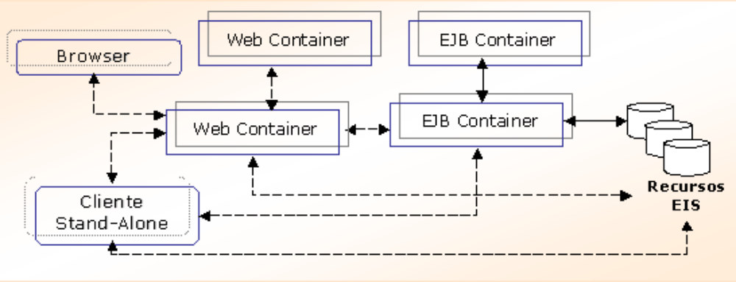
Escenarios de Aplicaciones J2EE
Escenario de aplicaciones multinivel.
Escenario de clientes Standalone.
Escenario de aplicaciones centrado en la web.
Escenario Business-to-Business.
Notes:
Notas del Instructor:
Con una arquitectura J2EE y un enfoque apropiado, podemos desarrollar aplicaciones de arquitecturas de 2-capas, 3-capas o n-capas.
Incluso podemos desarrollar aplicaciones B2B.
Declaración de Transición: Veamos cada uno de los escenarios en las siguientes diapositivas.

Slide 141
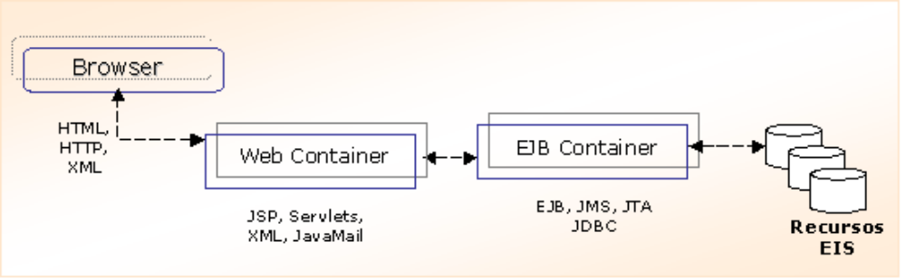
Escenario de Aplicaciones Multinivel
Notes:
Notas del Instructor:
En este escenario, los componentes web como servlets, JSPs y recursos relacionados al web, se despliegan en el web container. Estos componentes serán usados para proporcionar la lógica de presentación a la aplicación.
Todos los componentes EJB como beans de sesión y entidad, se despliegan en el EJB container. Estos componentes proporcionan la lógica del negocio a la aplicación J2EE.
El EJB container recibe peticiones del web container y ejecuta el método del negocio apropiado, que involucra conexión a sistemas EIS, y devuelve los resultados al web container.
Aquí el browser es una capa-cliente, los contenedores web y EJB forman la capa media y los recursos EIS son la capa de datos.
Declaración de Transición: Veamos algunos escenarios más.

Slide 142
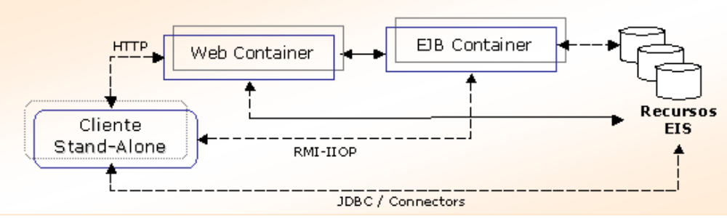
Escenario de Cliente Standalone
Notes:
Notas del Instructor:
El escenario de cliente standalone especificado puede ser clasificado a su vez en tres diferentes escenarios basados en la naturaleza de la conectividad al sistema EIS:
Cliente de aplicaciones centrado en EJB.
Cliente de aplicaciones Java standalone.
Cliente de aplicaciones centrado en Web.
Explique los tipos dados usando flechas que inicien en el cuadro Cliente Standalone.
Declaración de Transición: Veamos el escenario de aplicación centrada en web.

Slide 143
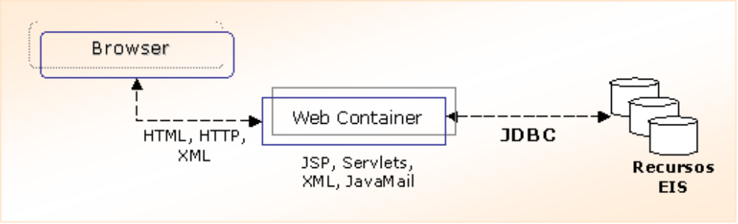
Escenario de Aplicaciones Centrada en Web
Notes:
Notas del Instructor:
En este escenario los componentes web proporcionan la lógica de presentación y del negocio. Los recursos EIS pueden ser accesados directamente a través del web container usando llamadas al JDBC API
Declaración de Transición: Finalmente, veamos el escenario business-to-business.

Slide 144
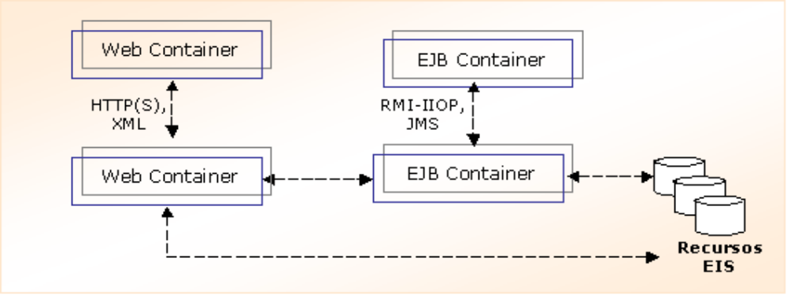
Escenario de Aplicaciones B2B
Notes:
Notas del Instructor:
En este escenario los contenedores web y EJB interactúan entre sí.
El modelo de programación J2EE usa XML sobre HTTP para establecer una comunicación ligeramente acoplada entre web containers. La comunicación entre EJB containers está disponible como una solución fuertemente acoplada usando el protocolo RMI-IIOP así como una solución ligeramente acoplada usando JMS. La comunicación entre el web container y el EJB container se proporciona a través de los APIs de servicio container
Declaración de Transición: Ahora veamos las herramientas para el desarrollo de aplicaciones J2EE.

Slide 145
Herramientas J2EE
WSAD
  Herramienta para el desarrollo y despliegue de aplicaciones empresariales.
  Herramienta de prueba para despliegue.
WAS
  Proporciona herramientas de despliegue para aplicaciones J2EE.
  Usado para desplegar productos para uso comercial.
Notes:
Notas del Instructor:
Explique las herramientas especificadas en la diapositiva. Mencione algunas herramientas más disponibles en el mercado.
Declaración de Transición: Hemos completado la revisión general de J2EE, ahora debemos recapitular lo que hemos aprendido hasta ahora.

Slide 146
Resumen
  Definir J2EE.
  Describir la arquitectura J2EE.
  Definir los servicios J2EE y mecanismos de comunicación.
  Describir los tipos de contenedores J2EE.
  Explicar los tipos de mecanismos de empaquetamiento J2EE.
  Describir diferentes escenarios de aplicaciones.
  Discutir las herramientas J2EE.

